Slide 1
TIẾNG VIỆT 1
Tập 2
Tuần 21
Bài 106: ao – eo

Slide 2

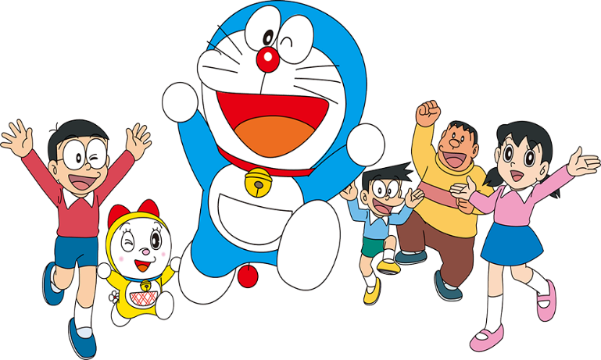

KHỞI ĐỘNG

Slide 4
Bài 106: ao - eo

Slide 5


1: Làm quen
ngôi sao
ao

Slide 6


Slide 7
sao
s
ao
ngôi sao

Slide 8
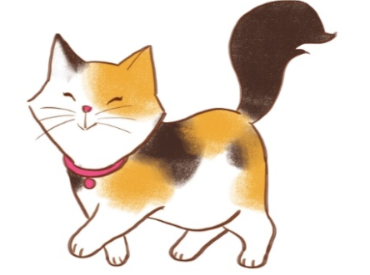
1: Làm quen
con mèo
eo

Slide 10
mèo
m
èo
con mèo

Slide 11
1: Làm quen
ao
eo
ngôi sao
ao
con mèo
eo

Slide 12
SO SÁNH
ao
eo

Slide 13

BẢNG GÀI
ao
ngôi sao
eo
con mèo

Slide 14
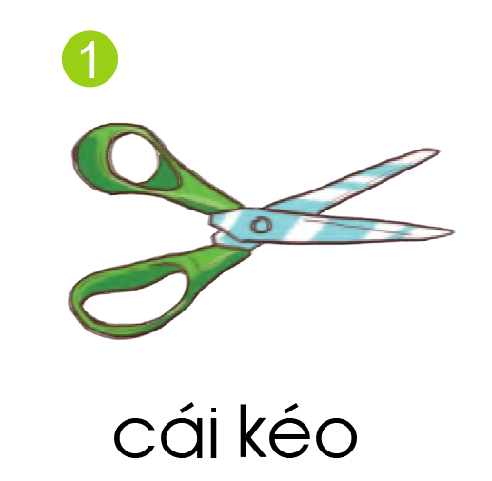
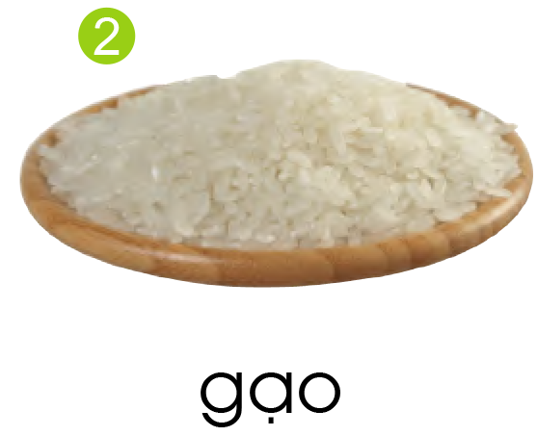
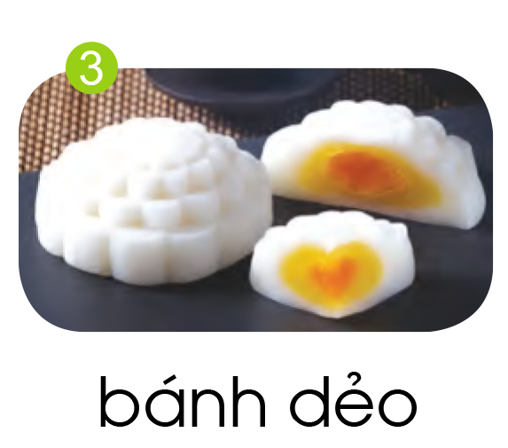
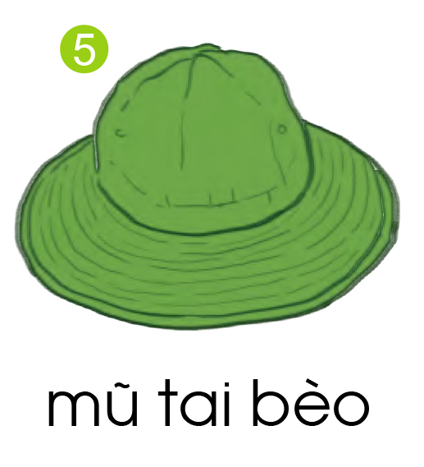
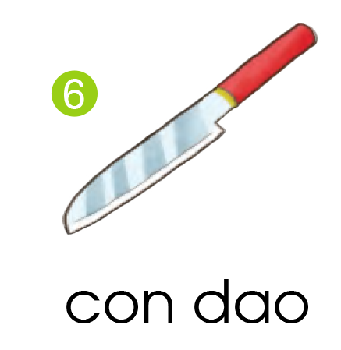
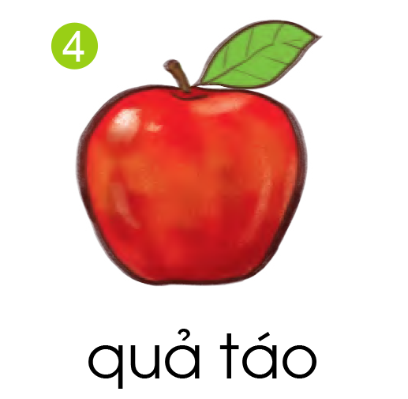
2. Tiếng nào có vần ao ? Tiếng nào có vần eo ?

Slide 15
2. Tiếng nào có vần ao ? Tiếng nào có vần eo ?
eo
ao

Slide 16



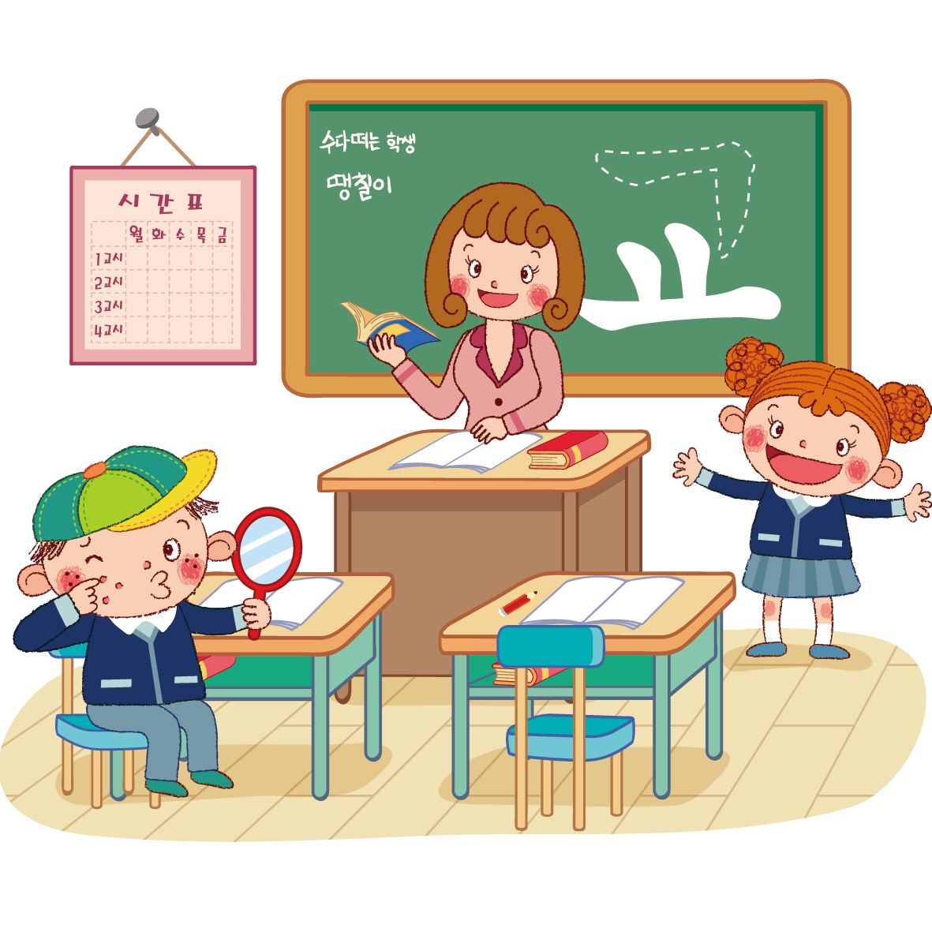
TẬP ĐỌC

Slide 17
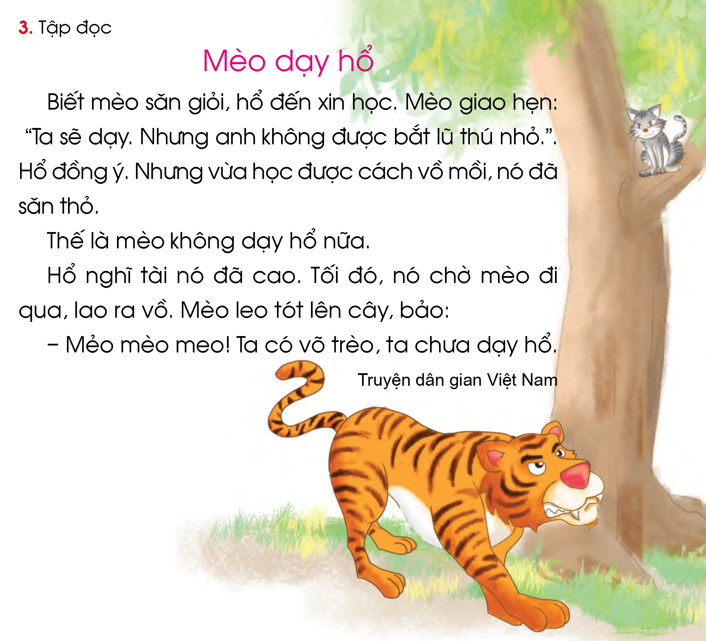

Slide 18
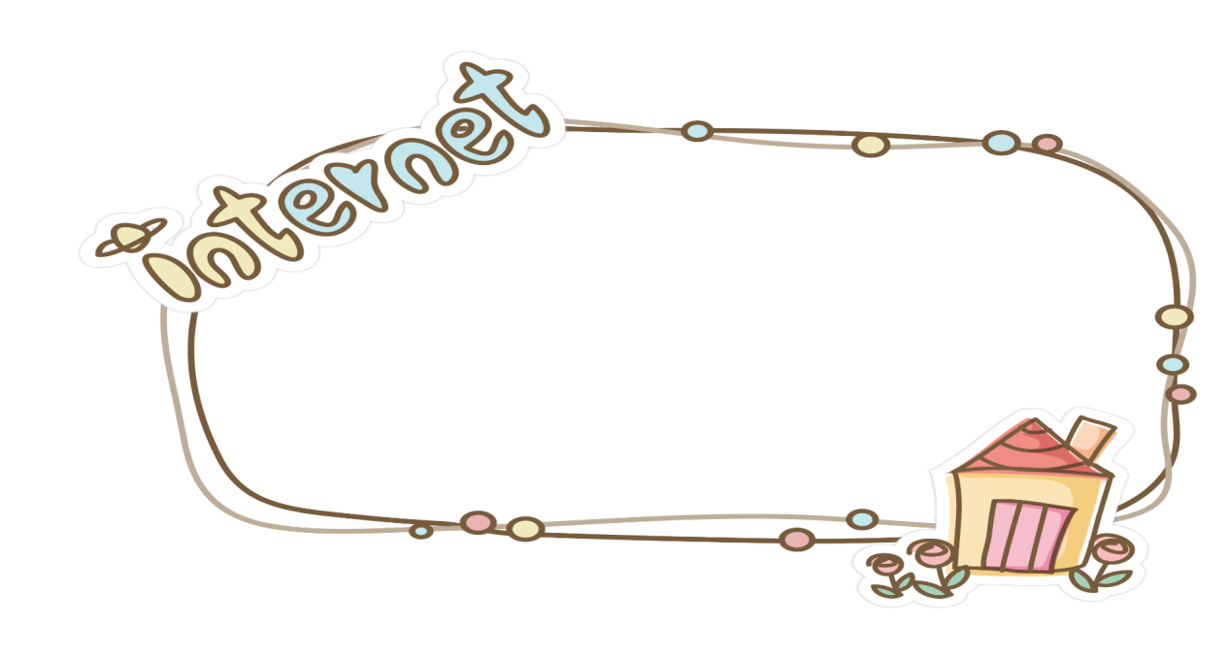
Luyện đọc từ ngữ
săn giỏi
giao hẹn
đồng ý
tài cao
lao ra vồ
leo tót
võ trèo

Slide 19

Chia câu
1
2
3
4
5
6
7
8
9
10
11
12

Slide 20



Mèo dạy hổ
Luyện đọc câu
Biết mèo săn giỏi,hổ đến xin học.
Mèo giao hẹn:”Ta sẽ dạy. Nhưng anh
không được bắt lũ thú nhỏ”.
Hổ đồng ý. Nhưng vừa học được cách vồ mồi,
nó đã săn thỏ.
Thế là mèo không dạy hổ nữa.
Hổ nghĩ tài nó đã cao.
Tối đó, nó chờ mèo đi qua, lao ra vồ.
Mèo leo tót lên
cây, bảo:
- Mẻo mèo meo! Ta có võ trèo, ta chưa dạy hổ.

Slide 21
Mèo dạy hổ
Biết mèo săn giỏi,hổ đến xin học.
Mèo giao hẹn:”Ta sẽ dạy. Nhưng anh
không được bắt lũ thú nhỏ”.
Hổ đồng ý. Nhưng vừa học được cách vồ mồi,
nó đã săn thỏ.
Thế là mèo không dạy hổ nữa.
Hổ nghĩ tài nó đã cao.
Tối đó, nó chờ mèo đi qua, lao ra vồ.
Mèo leo tót lên
cây, bảo:
- Mẻo mèo meo! Ta có võ trèo, ta chưa dạy hổ.

Slide 22
Cách chơi
Năm học 2021 – 2022 bị ảnh hưởng lớn bởi dịch bệnh từ 1 loại virus có tên là Corona
Để giúp mọi người tiêu diệt loại virus này.
Các em học sinh sẽ trả lời từng câu hỏi tương ứng với từng loại virus corona và biến chủng của nó ứng với các virus có số 1, 2, 3, 4, 5.
Chúc các em sẽ giúp mọi người tiêu diệt được loại virus này và biến chủng của chúng.
TIÊU DIỆT VIRUS CORONA
TRÒ CHƠI

Slide 23








1
2
5
4
3

Slide 24

?
Em hãy tìm các tiếng, từ ngoài bài có vần:
ao, eo
Notes:
Nhấn bên cạnh ô trắng để hiện tích

Slide 25

?
Em hãy đọc to câu sau:
Con mèo trèo cây cau.
Notes:
Nhấn bên cạnh ô trắng để hiện tích

Slide 26

Chọn ý đúng:
Mèo không dạy hổ nữa vì ...
?
a) hổ không giữ lời hứa.
b) tài hổ đã cao.
Notes:
Nhấn bên cạnh ô trắng để hiện tích

Slide 27

?
Em hãy đọc to các từ sau:
Bán báo, quả đào, ao bèo
Notes:
Nhấn bên cạnh ô trắng để hiện tích

Slide 28

?
Em hãy đọc to câu sau:
Mẻo mèo meo! Ta có võ trèo, ta chưa dạy hổ.
Notes:
Nhấn bên cạnh ô trắng để hiện tích

Slide 29




TẬP VIẾT

Slide 30

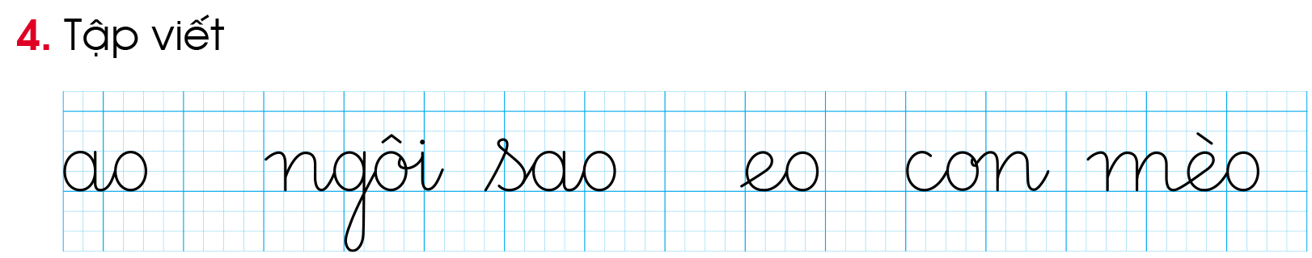

Slide 31


Slide 32


ao
1
Luyện viết
ngôi sao
1
eo
Đọc lại bài 106
1
con mèo
1

